Slide 1
Итоги олимпиады: ключевые выводы
Анализ 8 000 участников · 10 регионов · 5–11 классы

Slide 2
Данные и очистка
• 8 037 строк → 8 000 уникальных участников
• Удалено 37 дублей по student_id
• Названия регионов нормализованы до 10
• Удалено 72 сессии короче 1 минуты — 0,9% данных
• Итоговая выборка: 7 928 участников
• Проверено: total_score совпадает с суммой правильных ответов

Slide 3
Сбалансированная выборка
• Классы 5–11: 1 093–1 160 участников на класс
• 10 регионов: 745–838 участников на регион
• 590 школ, в среднем 13,4 участника на школу
• Медиана по школам — 13 участников
• Половина школ — 11–16 участников

Slide 4
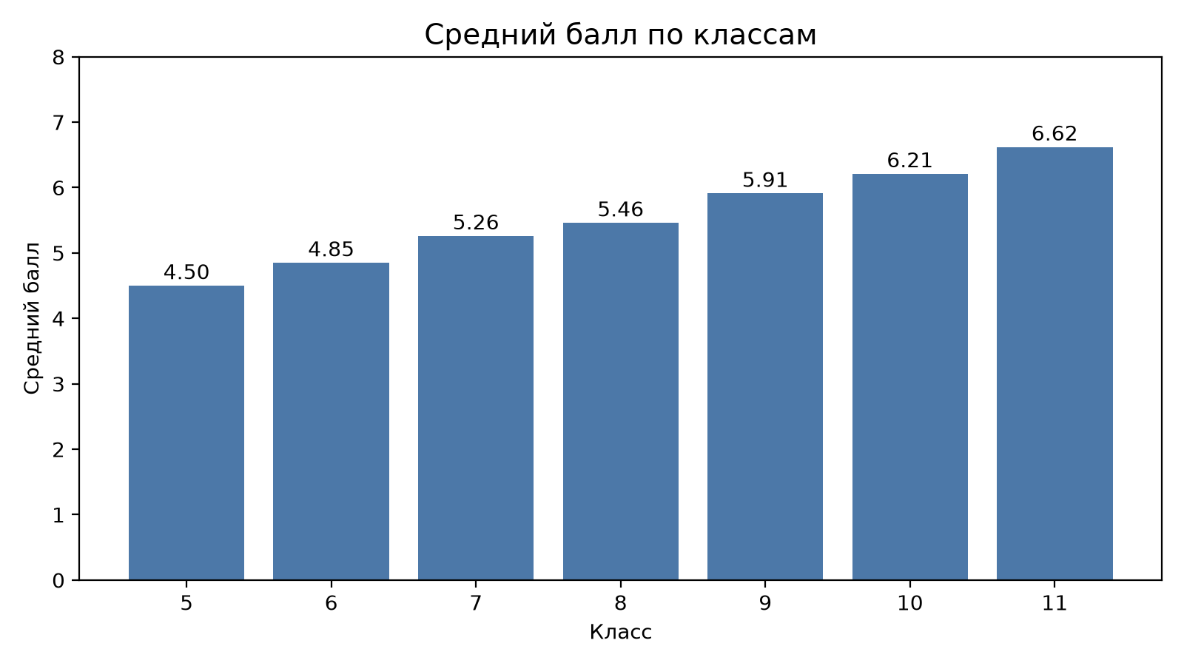
Ключевой вывод 1: класс сильнее всего связан с результатом
• Средний балл растёт с 4,50 в 5 классе до 6,62 в 11 классе
• Разница — +2,12 балла
• Тренд сохраняется во всех регионах
• Один тест для 5–11 классов выглядит спорно

Slide 5
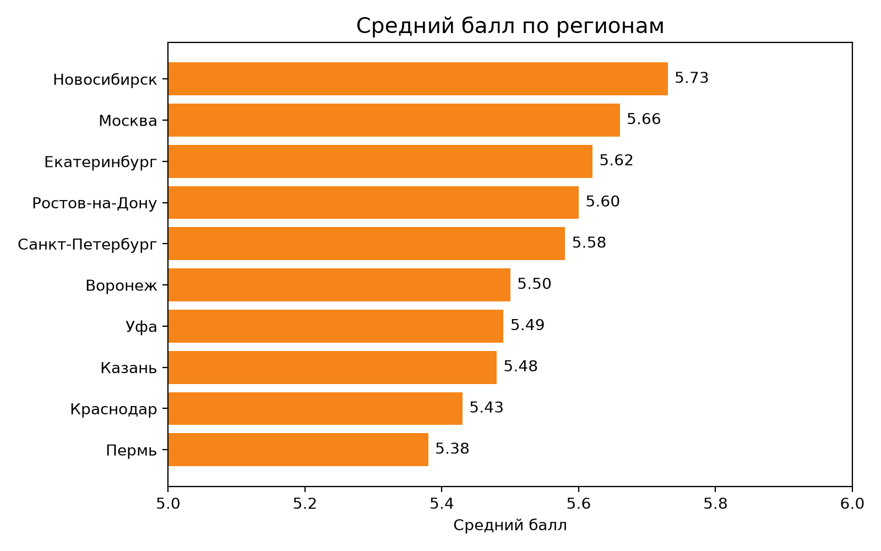
Ключевой вывод 2: регионы различаются слабо
• Диапазон средних баллов: 5,38–5,73
• Разница — всего 0,35 балла
• Устойчивый рейтинг регионов по этим данным строить нельзя
• Лучшие значения: Новосибирск, Москва, Екатеринбург
• Нижние значения: Пермь, Краснодар, Казань

Slide 6
Ключевой вывод 3: тип устройства не влияет на результат
• Desktop — 59,4%, mobile — 35,5%, tablet — 5,1%
• Средний балл: desktop — 5,53; mobile — 5,57; tablet — 5,60
• Число отвеченных заданий практически одинаково: 11,52–11,54
• Отключения: около 0,19–0,20 на участника
• Вывод: mobile не создаёт disadvantage, поддержку важно сохранять

Slide 7
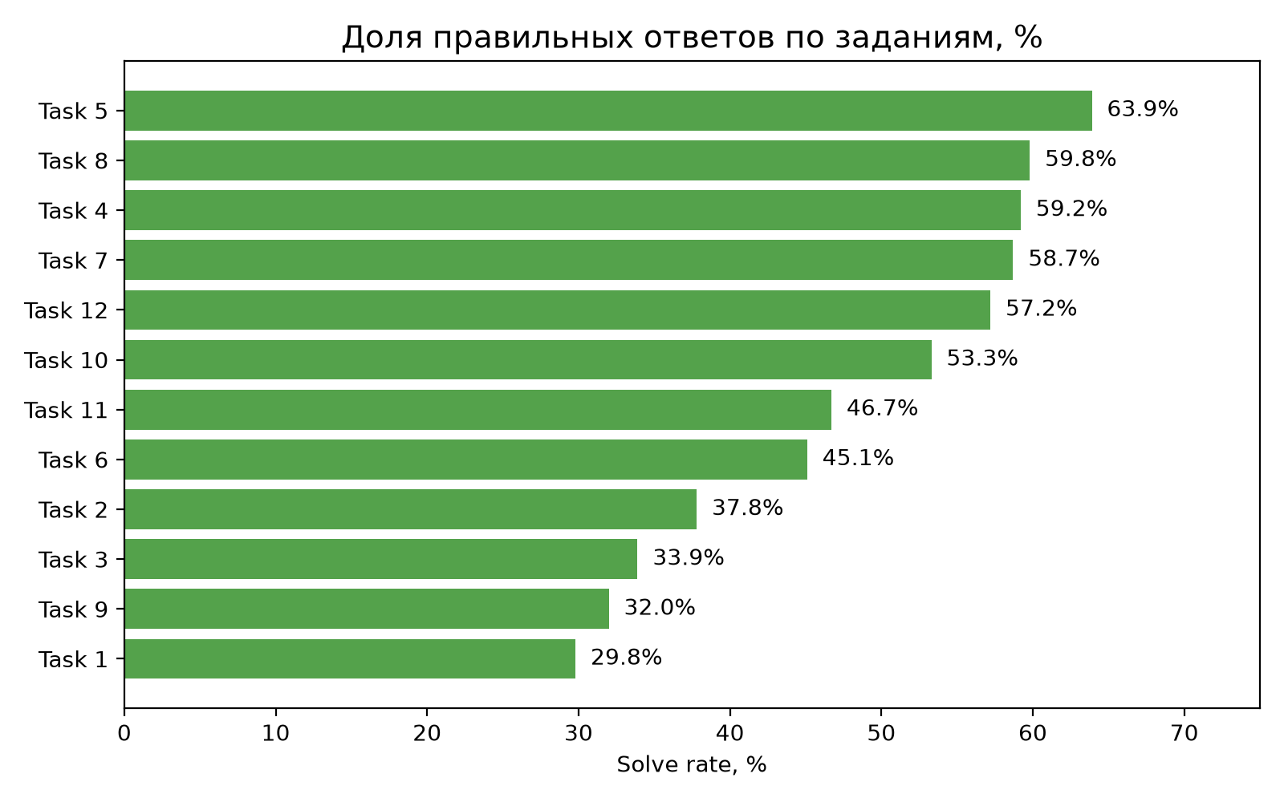
Сложность заданий
• Самые сложные: Task 1 — 29,8%, Task 9 — 32,0%, Task 3 — 33,9%, Task 2 — 37,8%
• Самый простой: Task 5 — 63,9%
• Task 6 и Task 11 — средний уровень: 45,1% и 46,7%
• Задания 1, 2, 3 и 9 требуют отдельного методического анализа

Slide 8
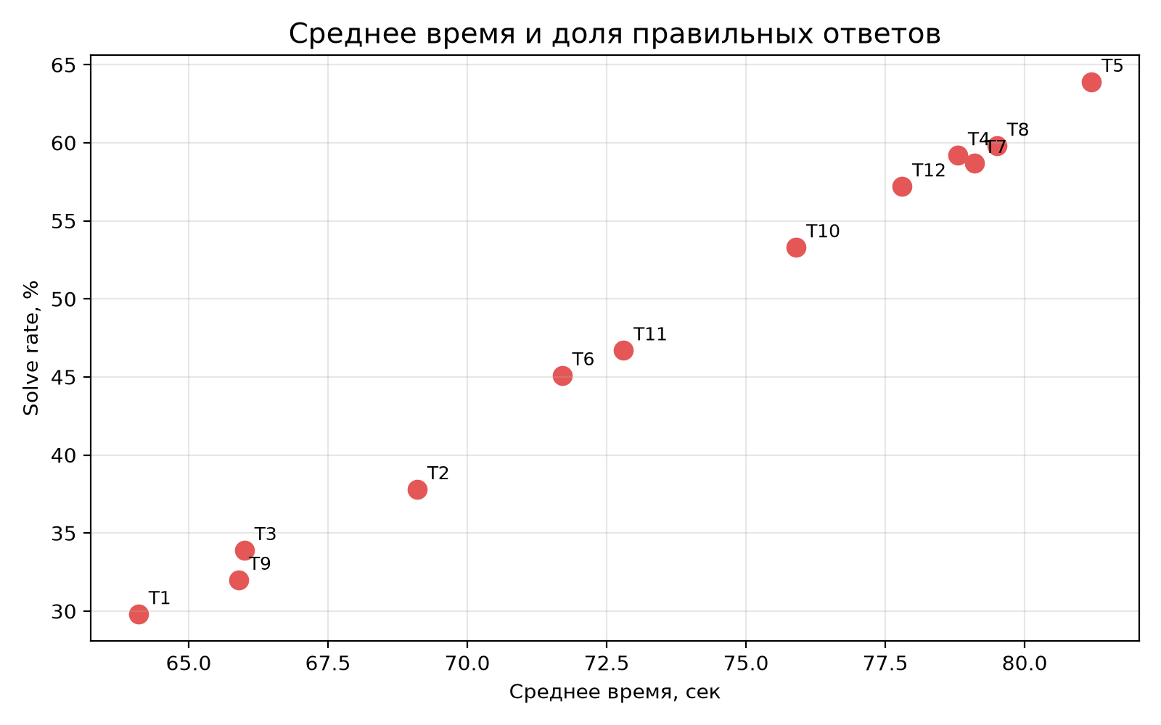
Время и сложность: очень сильная связь
• Корреляция solve rate и среднего времени — 0,998
• Чем больше времени в среднем тратят участники, тем выше доля правильных ответов
• Task 1: 64,1 сек — самый низкий solve rate
• Task 5: 81,2 сек — самый высокий solve rate
• Связь линейная и очень устойчивая

Slide 9
Пропуски заданий почти равномерны
• Skip rate по заданиям: 3,6–4,3%
• Нет признаков массового пропуска именно самых сложных заданий
• Сложность заданий скорее содержательная, а не следствие избегания
• Это усиливает рекомендацию пересмотреть формулировки и сложность Task 1, 2, 3 и 9

Slide 10
Школы: 590, в среднем 13,4 участника
• Медиана — 13 участников
• Половина школ — 11–16 участников
• Диапазон — 4–29 участников
• 88 школ имели меньше 10 участников
• Для рейтингов школ корректно использовать только школы с ≥10 участниками — 502 школы

Slide 11
Главные выводы
• Выборка сбалансирована по классам, регионам и устройствам
• Класс объясняет результаты сильнее, чем регион и устройство
• Региональные различия малы: 5,38–5,73
• Самые сложные задания: Task 1, 2, 3 и 9
• Один тест для 5–11 классов выглядит спорно
• Сессии короче 1 минуты — сигнал для проверки качества данных

Slide 12
Рекомендации
• Образовательной команде: пересмотреть задания 1, 2, 3 и 9 — сложность и формулировки
• Образовательной команде: рассмотреть отдельные тесты или отдельную интерпретацию результатов по возрастным группам
• Продуктовой команде: добавить автоматическую проверку сессий <1 минуты
• Продуктовой команде: сохранять поддержку mobile — около трети участников, результаты сопоставимы с desktop
• Аналитике: для рейтингов школ использовать порог ≥10 участников

